Slide 1
YOLOv1
Joseph Redmon
【Object Detection经典算法研读系列】 之 YOLOv1

Slide 2

You Only Look Once:
Unified, Real-Time Object Detection
【Object Detection经典算法研读系列】 之 YOLOv1

Slide 3
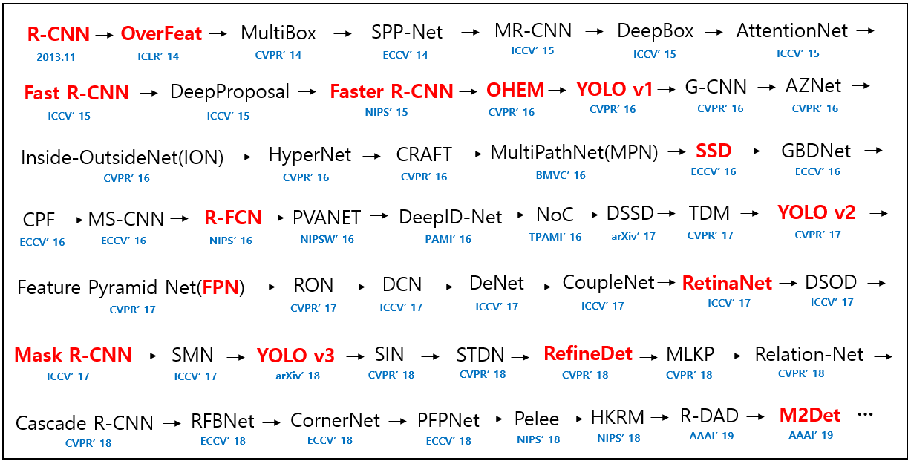
历史坐标
【Object Detection经典算法研读系列】 之 YOLOv1

Slide 4
历史坐标
2015.06.08
2016.12.25
2018.04.28
【Object Detection经典算法研读系列】 之 YOLOv1

Slide 5
背景
2015.04.30
2015.06.04
2015.06.08
【Object Detection经典算法研读系列】 之 YOLOv1

Slide 6
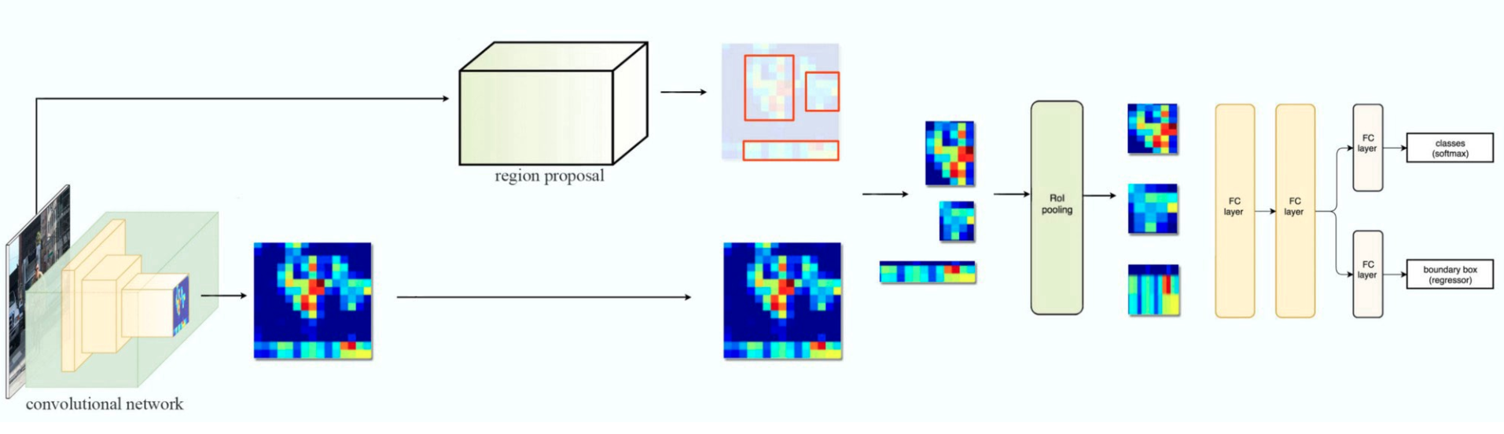
背景
Fast R-CNN
【Object Detection经典算法研读系列】 之 YOLOv1

Slide 7
背景
External Region Proposal Algorithm
ROI Pooling
Feature Extractor by Conv
准度高
速度慢
Fast R-CNN
实时物体检测
【Object Detection经典算法研读系列】 之 YOLOv1

Slide 8
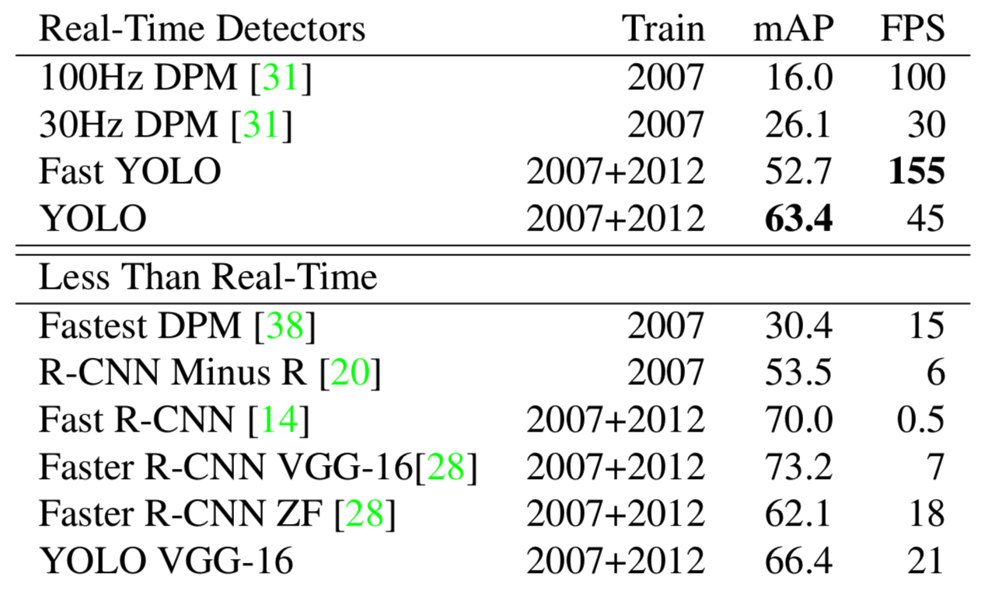
背景
准度高
速度慢
Fast R-CNN
实时物体检测
【Object Detection经典算法研读系列】 之 YOLOv1

Slide 9
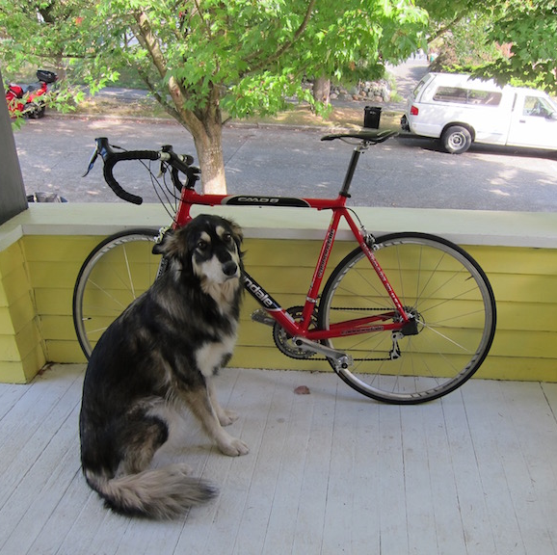
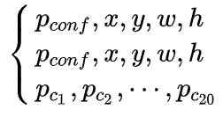
Idea
将图片划分为7x7网格
每一个网格cell输出
两个bounding box
【Object Detection经典算法研读系列】 之 YOLOv1

Slide 10
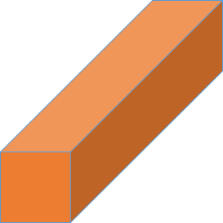
Idea
将图片划分为7x7网格
每一个网格cell输出
两个bounding box
predictor1
predictor2
shared class prob
一个cell对应30个输出
【Object Detection经典算法研读系列】 之 YOLOv1

Slide 11
Idea
将图片划分为7x7网格
每一个网格cell输出
两个bounding box
Ground Truth
Object属于其center 所在的cell
【Object Detection经典算法研读系列】 之 YOLOv1

Slide 12
Idea
将图片划分为7x7网格
每一个网格cell输出
两个bounding box
Ground Truth
Object属于其center 所在的cell
2. Object属于与predictor的
预测结果
IOU最大的predictor
【Object Detection经典算法研读系列】 之 YOLOv1

Slide 13
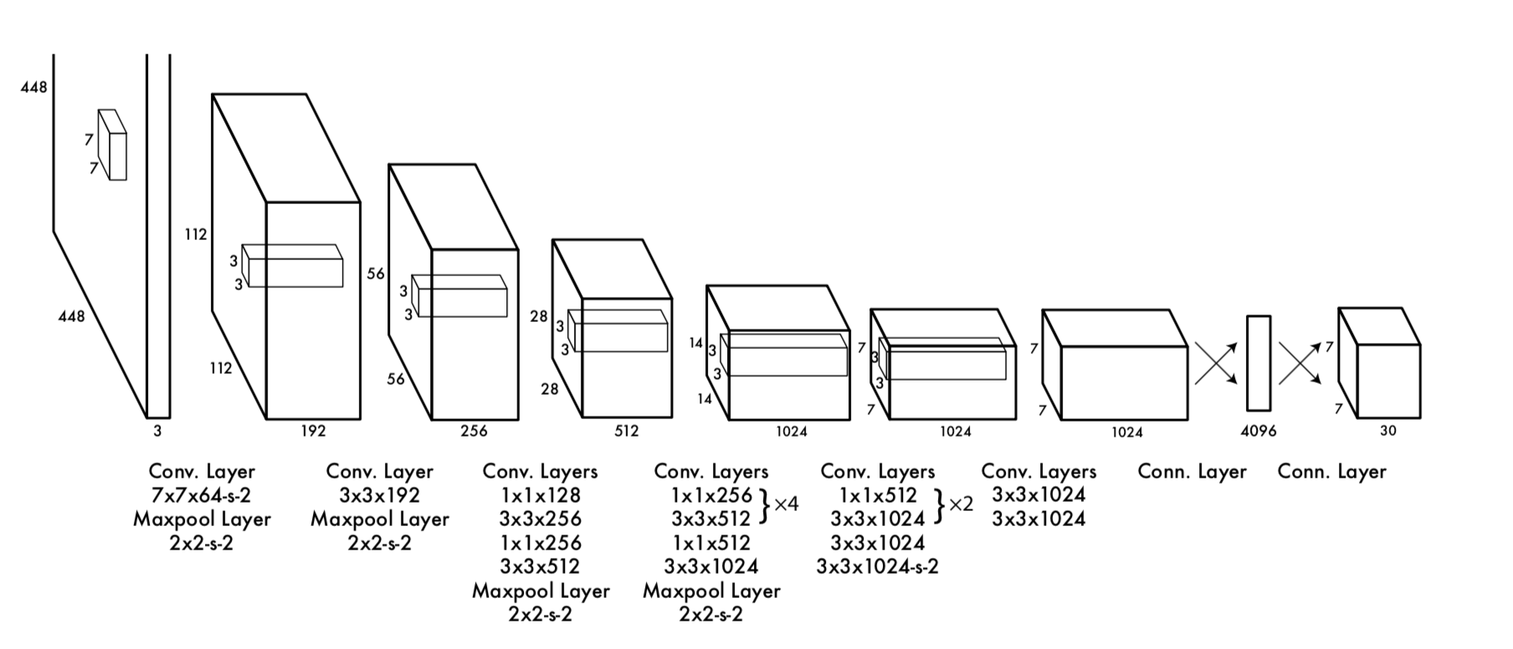
Network
【Object Detection经典算法研读系列】 之 YOLOv1

Slide 14
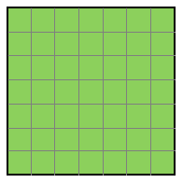
Network
Layer 1
Layer 2
Layer 24
FC Layer 1
…
FC Layer 2
feature extractor network
object detection layers
(trained on ImageNet)
(trained on Pascal VOC)
【Object Detection经典算法研读系列】 之 YOLOv1

Slide 15
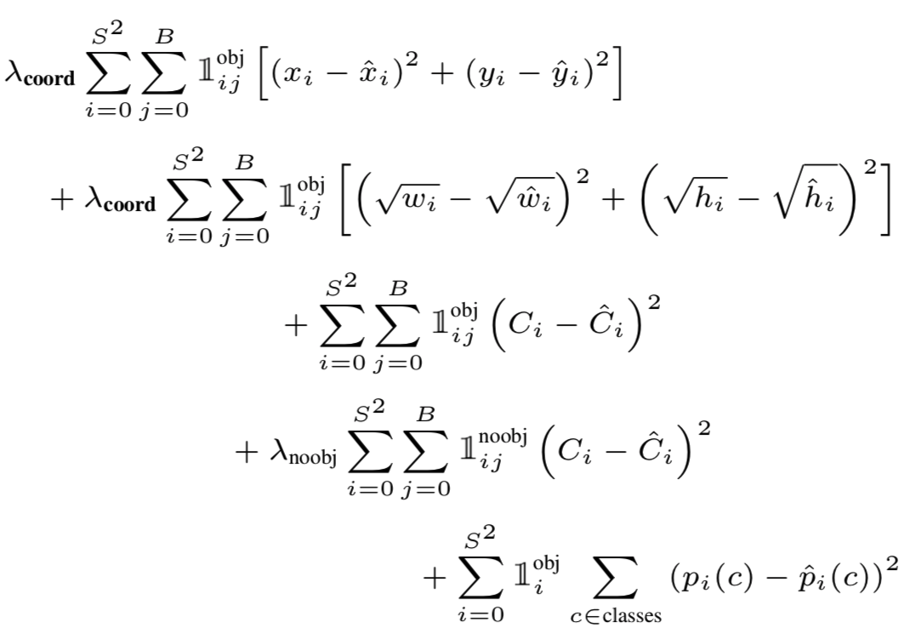
Loss
位置损失
置信度损失
类别损失
【Object Detection经典算法研读系列】 之 YOLOv1

Slide 16
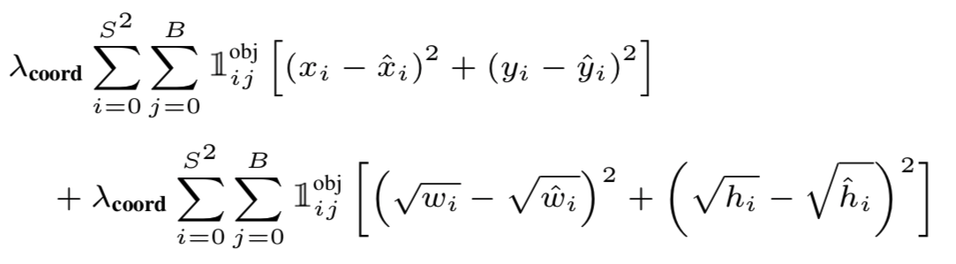
Loss
位置损失：
【Object Detection经典算法研读系列】 之 YOLOv1

Slide 17
Loss
448
predictor中x,y,w,h
代表的含义
H
64
W
X
Y
A
448
64
【Object Detection经典算法研读系列】 之 YOLOv1

Slide 18




Loss
448
=
(center_x-64*3)/64
=
(center_y-64*3)/64
(57, 102)
=
(403-57)/448
=
(430-102)/448
64
448
64
(403, 330)
【Object Detection经典算法研读系列】 之 YOLOv1

Slide 19

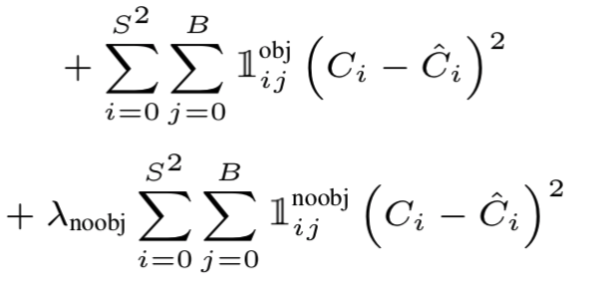

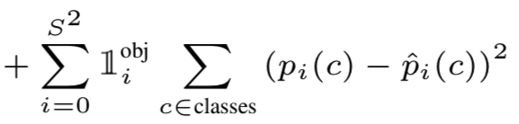
Loss
=
置信度损失：
=
类别损失：
【Object Detection经典算法研读系列】 之 YOLOv1

Slide 20

Loss
if has object:
=
if has no object:
=
0
【Object Detection经典算法研读系列】 之 YOLOv1

Slide 21
Training
数据增强: scale, translation, random adjust exposure and saturation
dropout rate: 0.5
momentum: 0.9
weight decay: 0.0005
学习率
batch size: 64
1
75
learning rate:
0.01
30
0.001
30
0.0001
0
epoch
【Object Detection经典算法研读系列】 之 YOLOv1

Slide 22
Experiments
【Object Detection经典算法研读系列】 之 YOLOv1

Slide 23
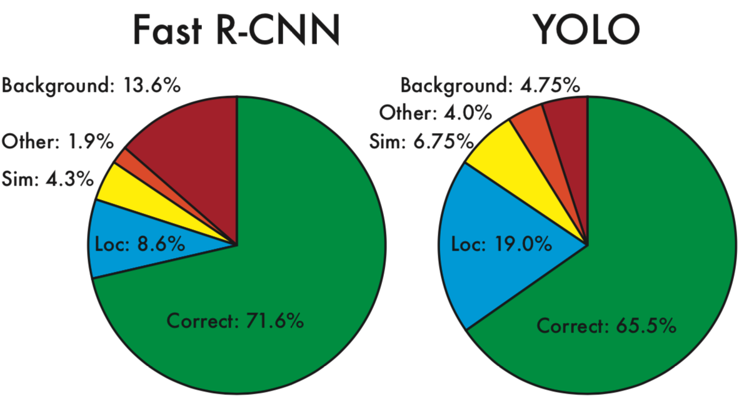
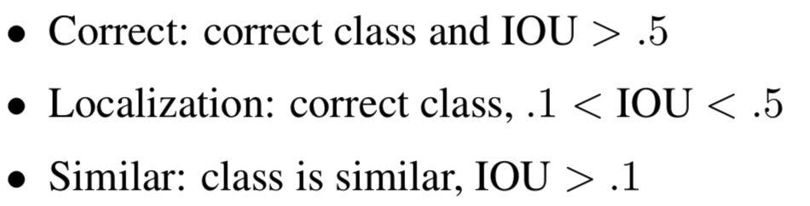
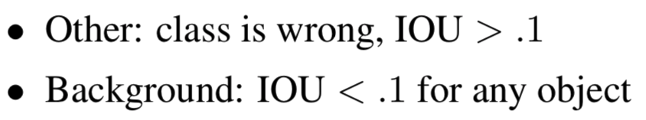
Error Analysis
【Object Detection经典算法研读系列】 之 YOLOv1

Slide 24
The End！
欢迎大家提问
☺☺☺☺☺
【Object Detection经典算法研读系列】 之 YOLOv1

